Slide 1
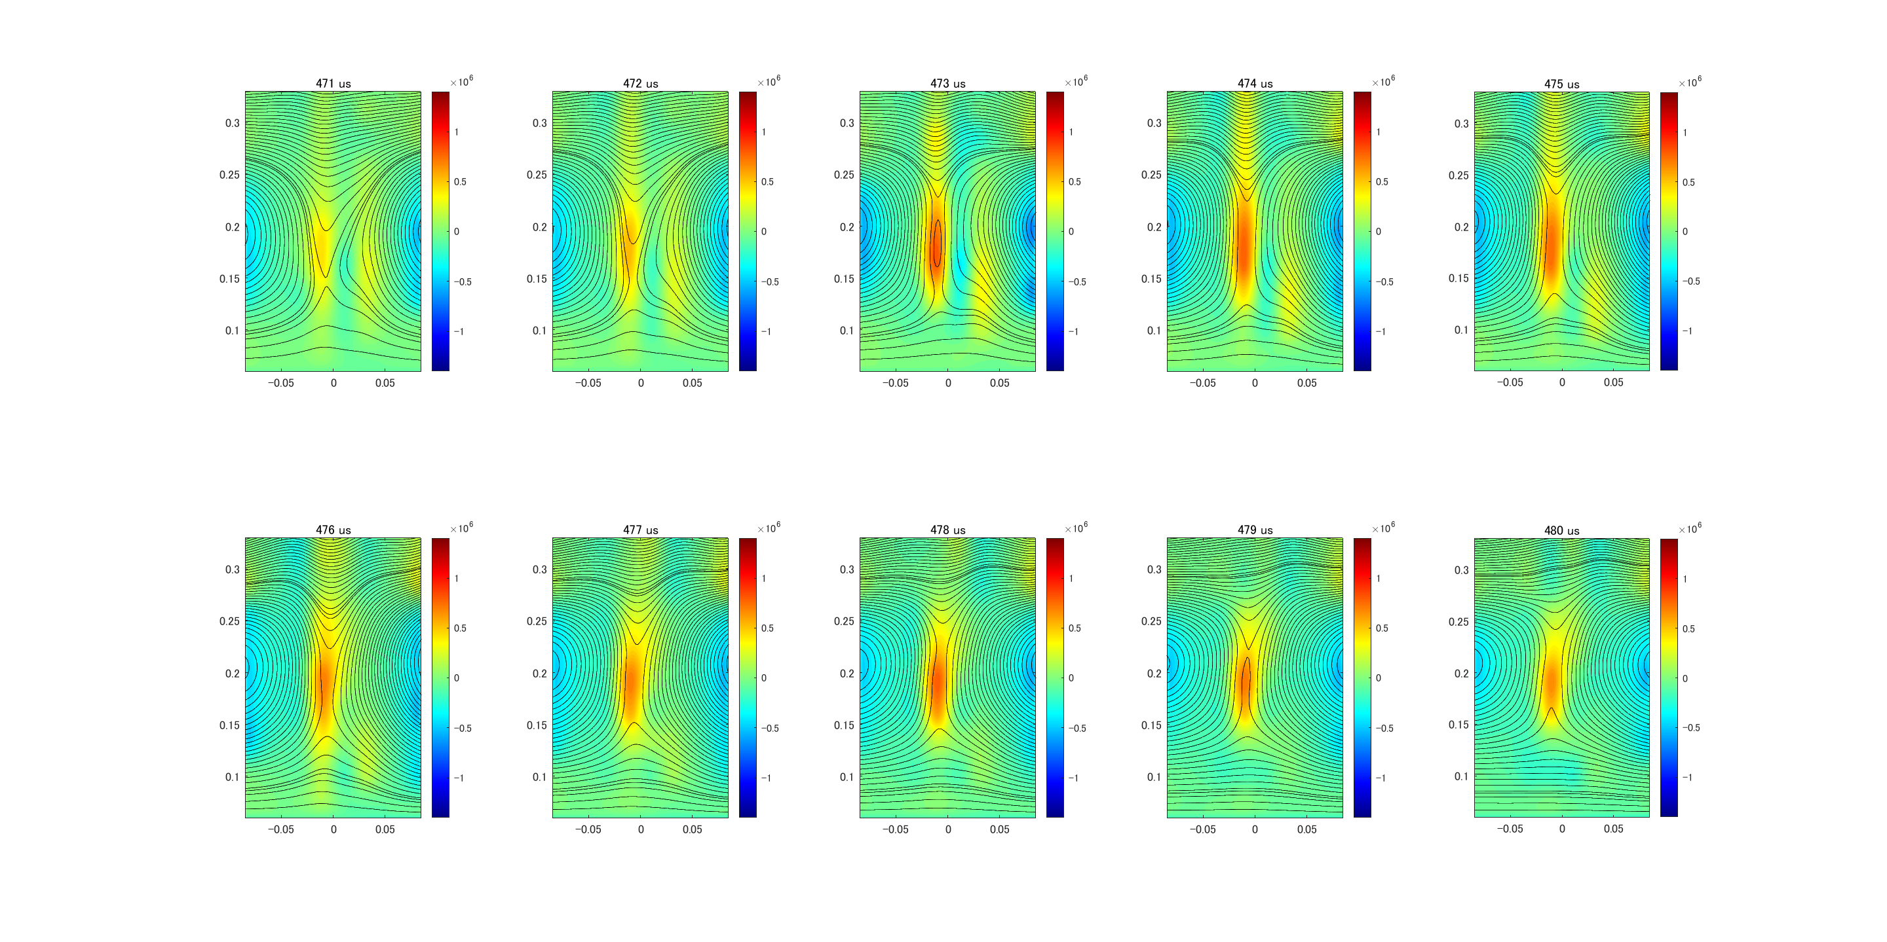
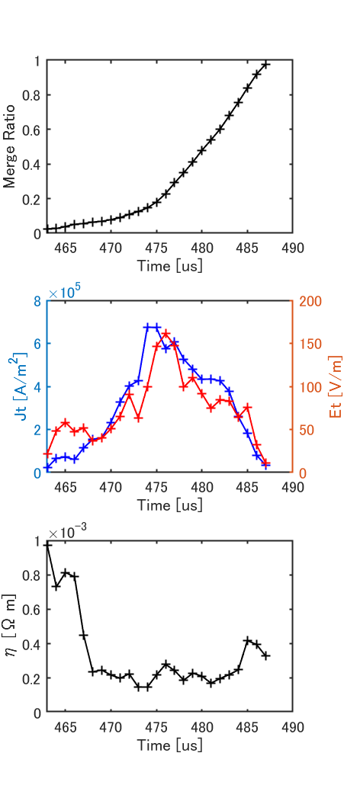
プラズモイド生成による高速化
r [m]
一番遠い
フラックスコア
による合体
(土井）
r [m]
Jt [A/m²]
←Spitzer Resistivity
z [m]

Slide 2
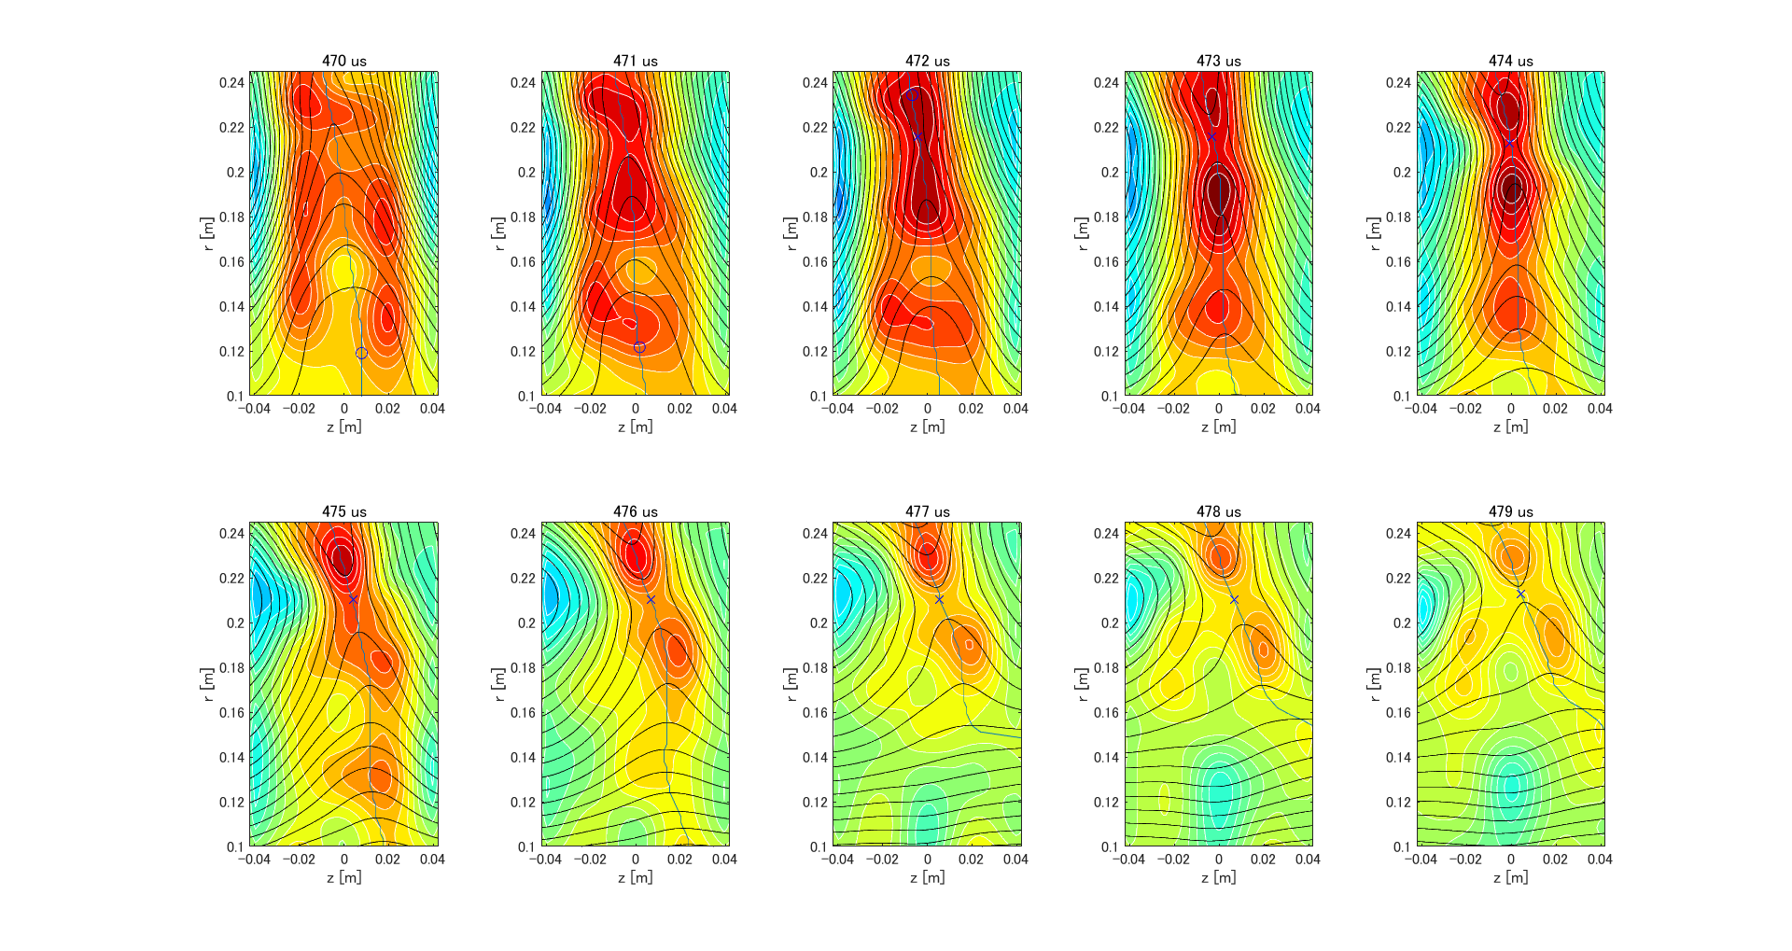
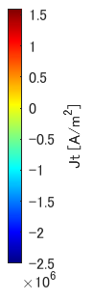
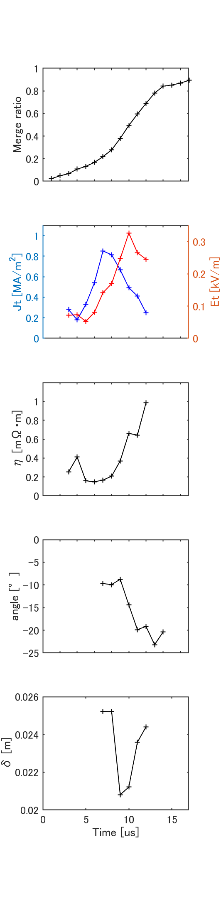
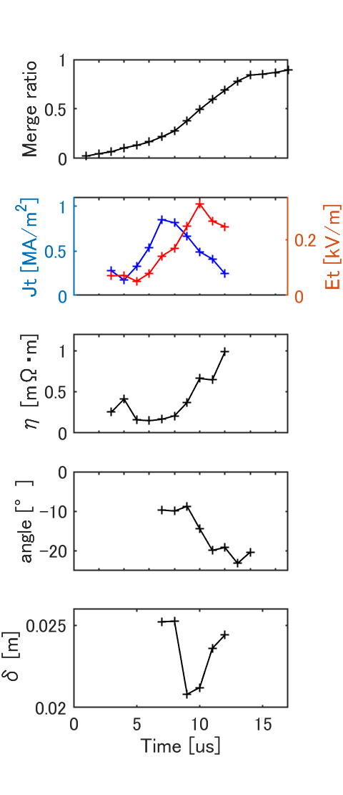
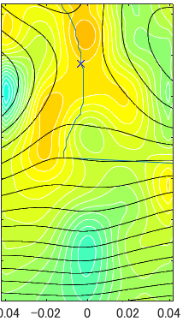
ブロブ生成による高速化
Time 7 μs
Time 8 μs
Time 10 μs
a thin sheet
3
blobs
2
blobs
reduction
a thin sheet
3 blobs
Time 12 μs
Time 14 μs
Time 15 μs
Anonymous Resistivity
←Spitzer Resistivity
Time [μs]
二番目に遠い
セパレーションコイル
による合体（秋光）
2 blobs
reduction

Slide 3
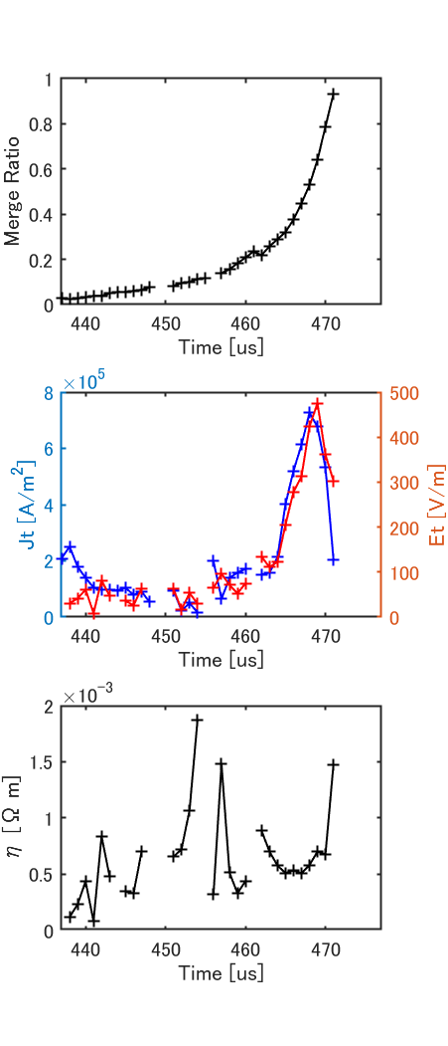
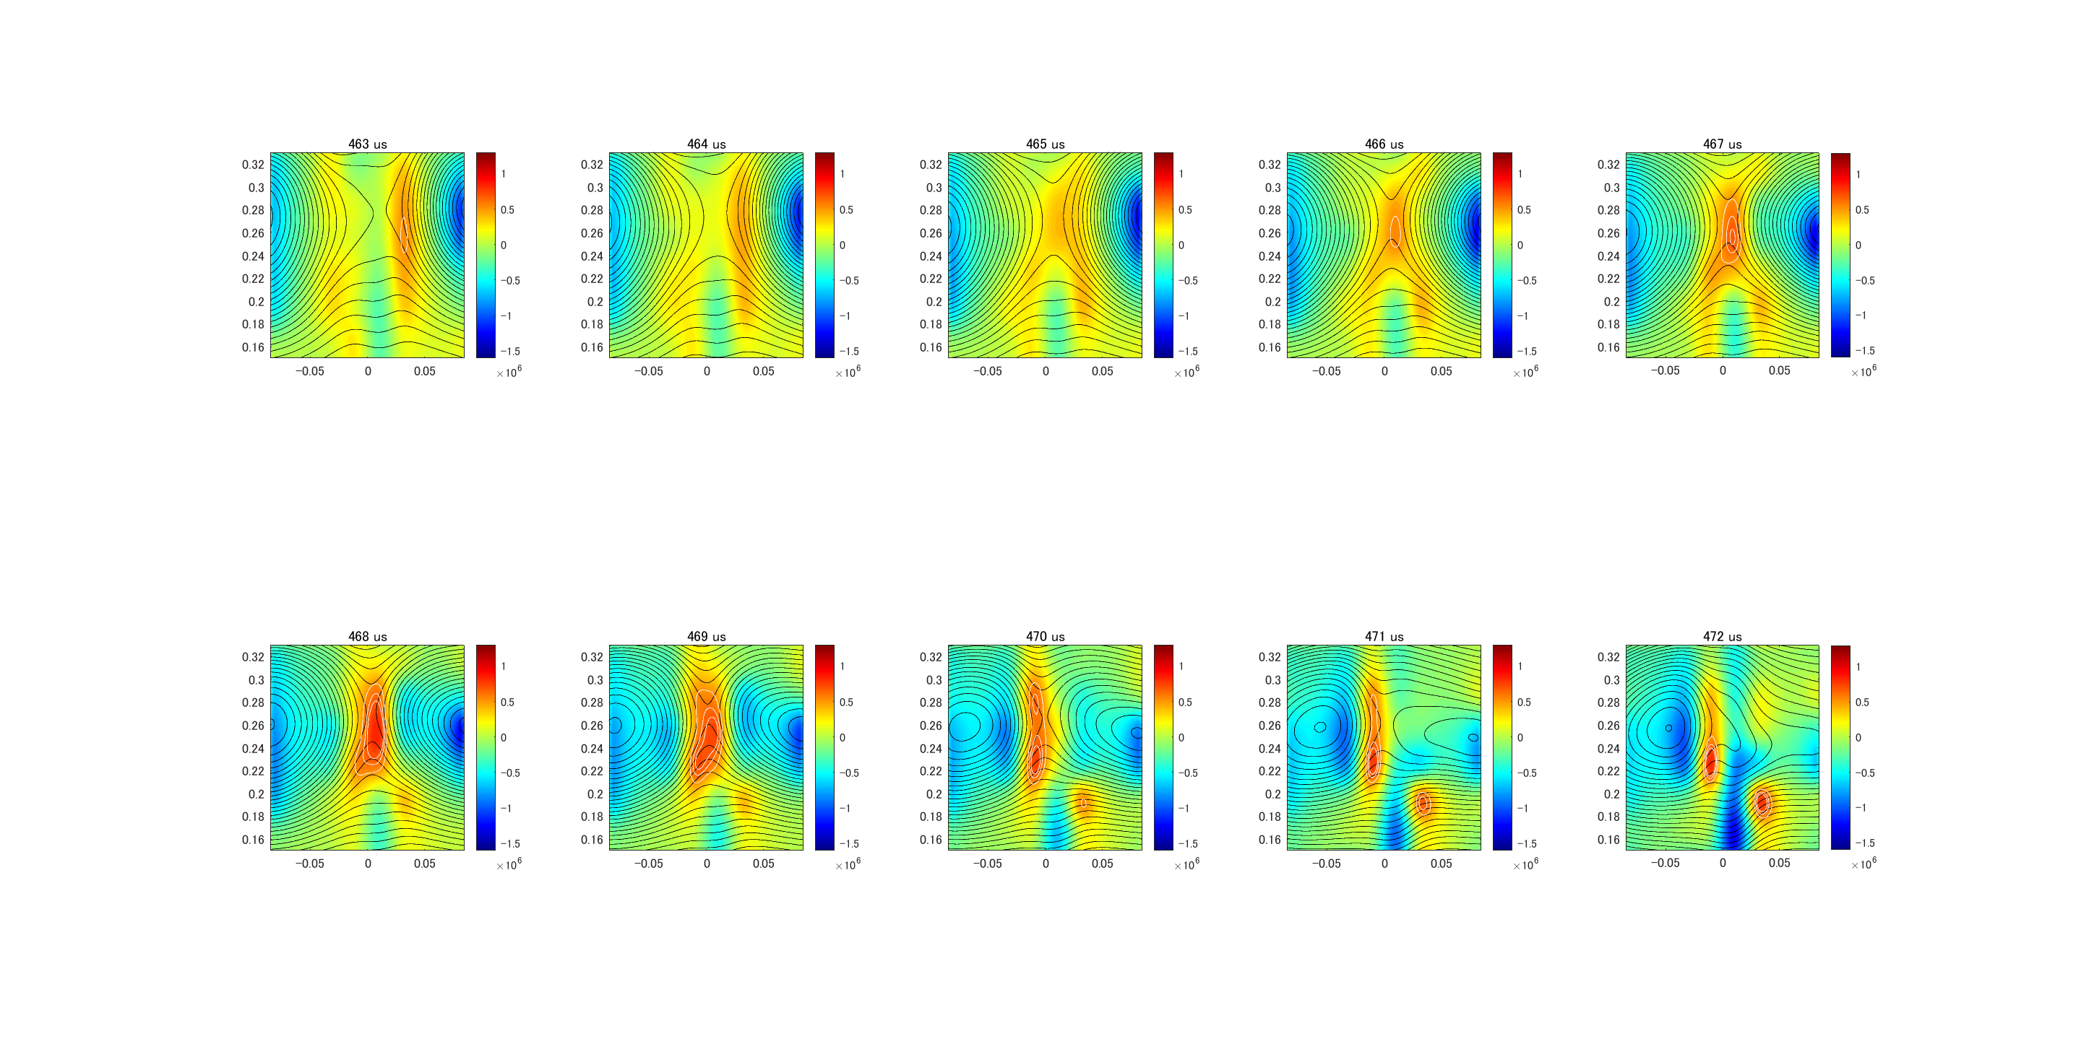
土井さんセパレーション合体データ
r [m]
z [m]
Jt [A/m²]
一番目近い
セパレーションコイル
による合体（土井）
Notes:
Date 230127 Index 63

Slide 4
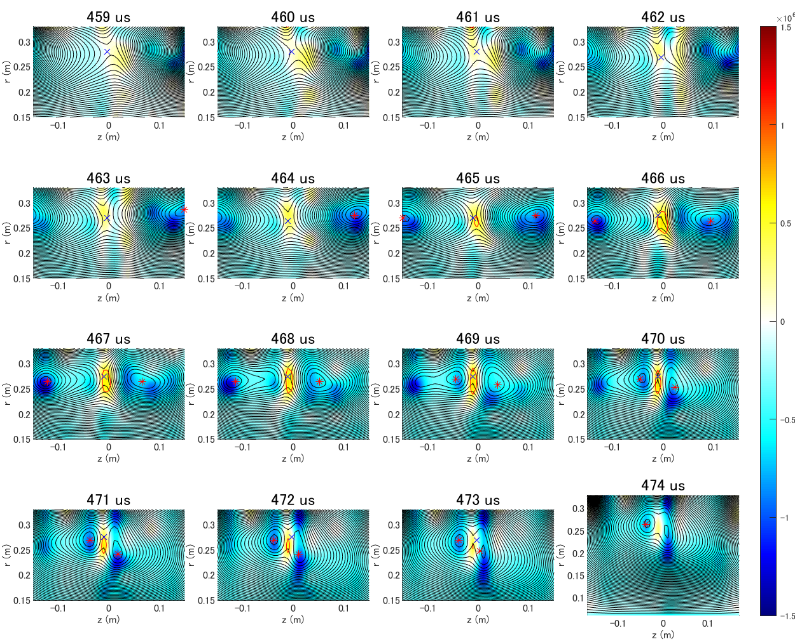
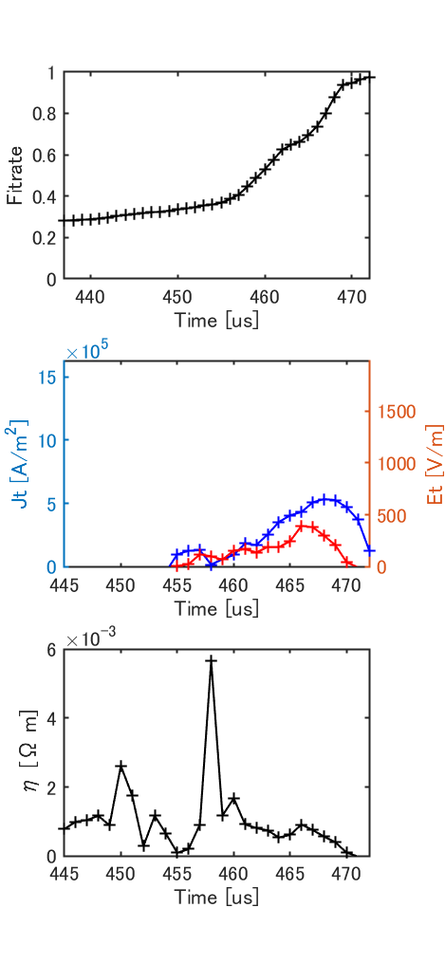
1337
一番目近い
セパレーションコイル
による合体（道家）

Slide 5
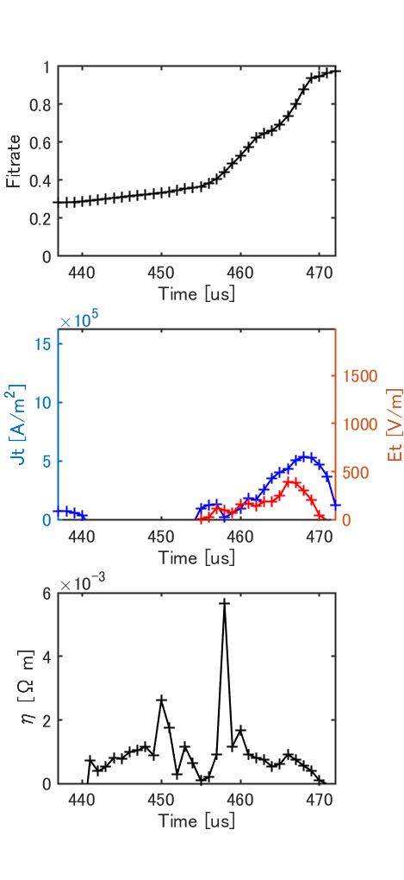
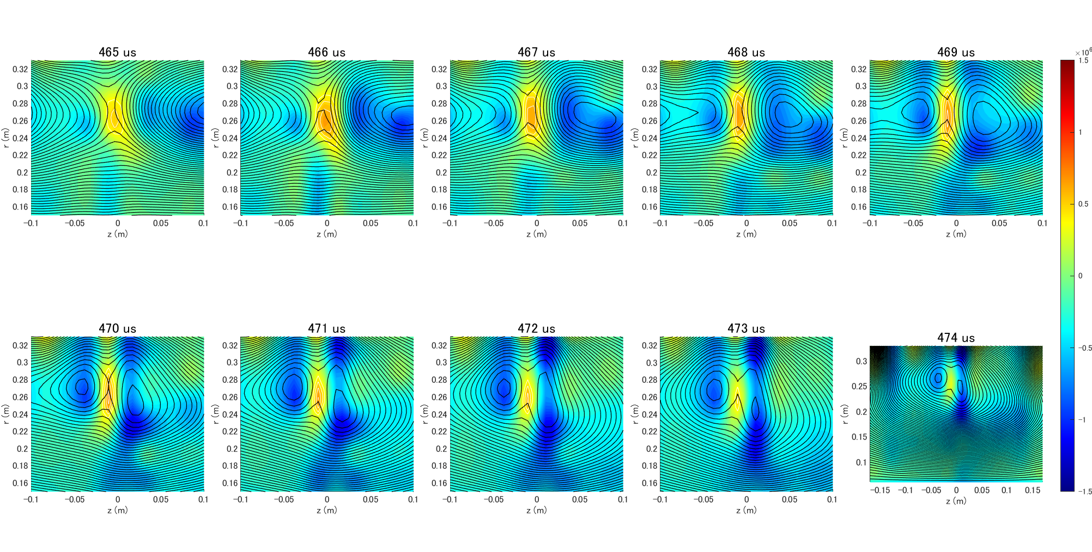
1337
一番目近い
セパレーションコイル
による合体（道家）

Slide 6
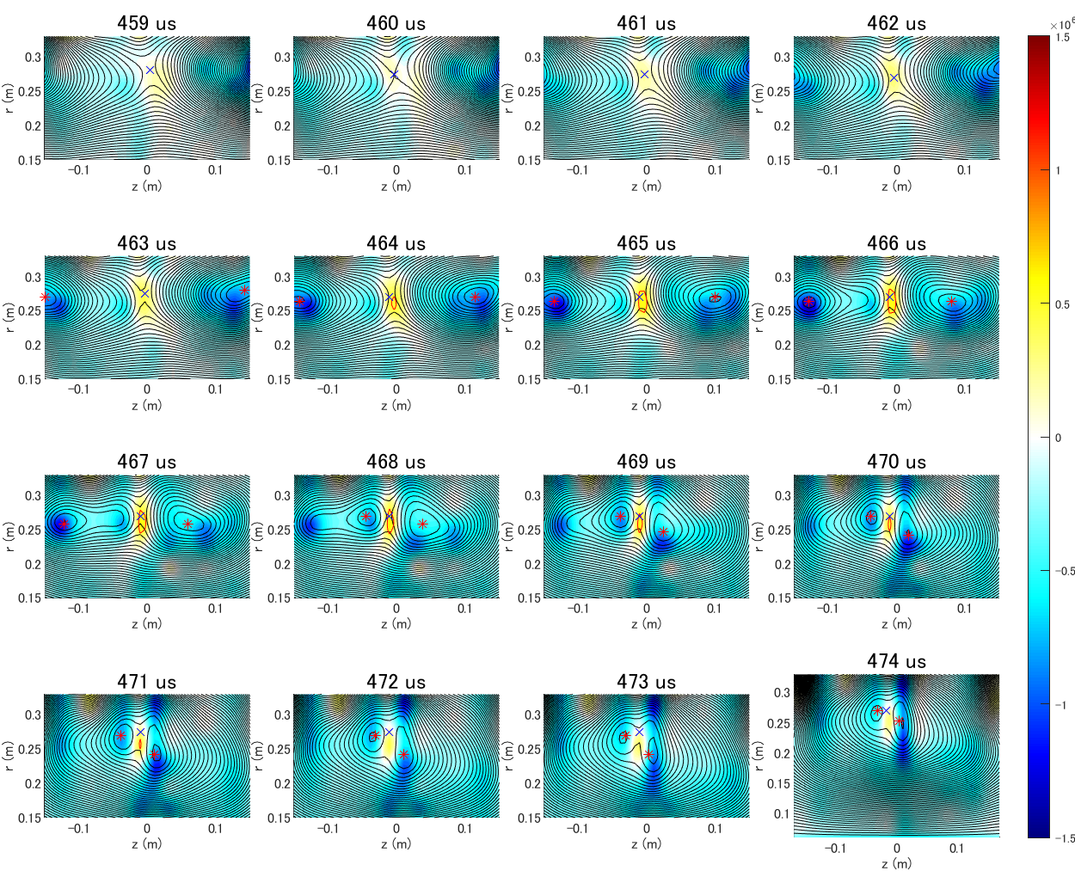
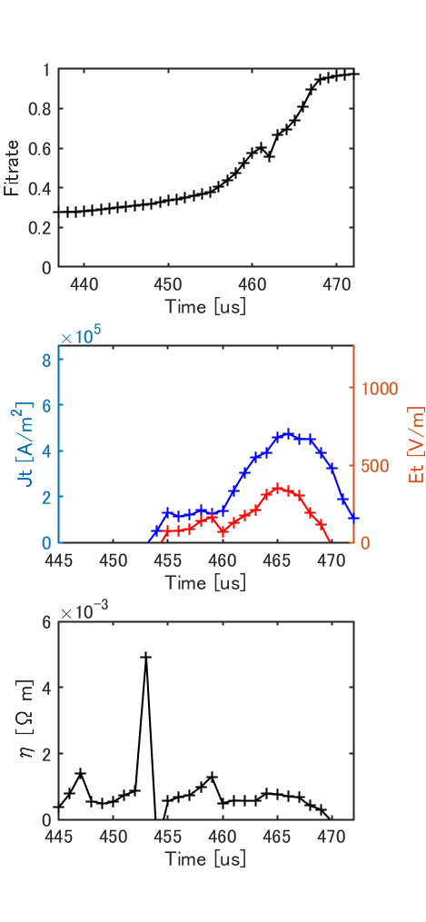
1352 (EF160A）
一番目近い
セパレーションコイル
による合体（道家）

Slide 7
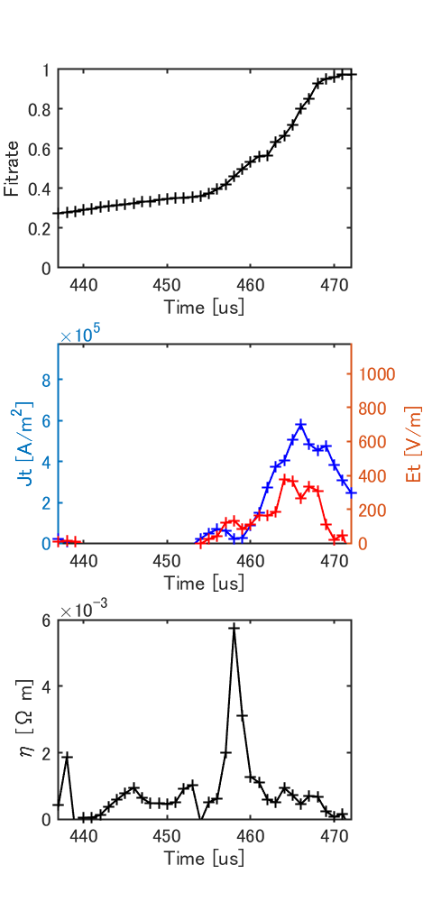
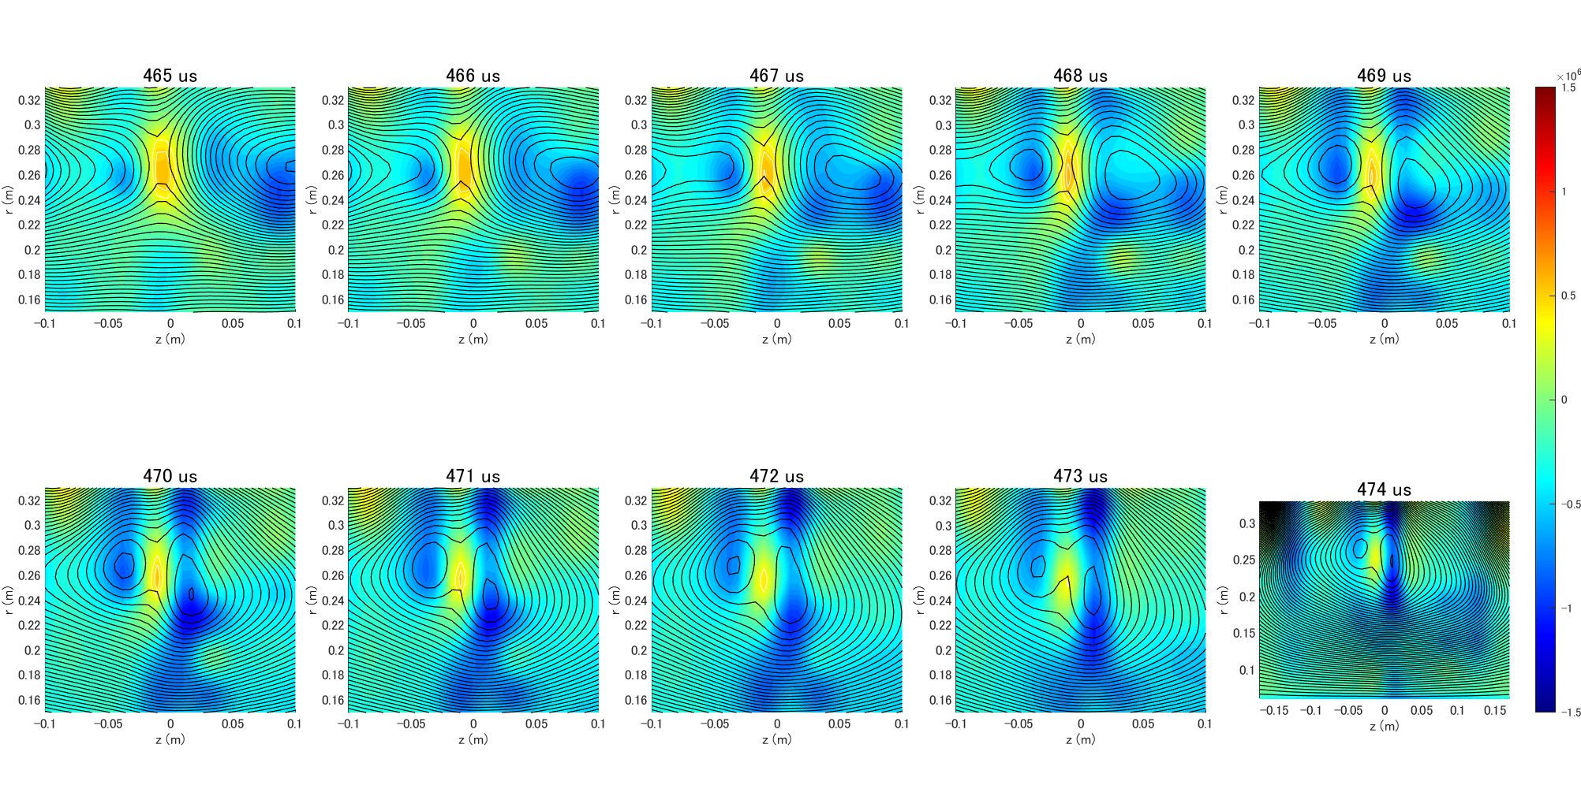
1352 (EF160A）
一番目近い
セパレーションコイル
による合体（道家）

Slide 8
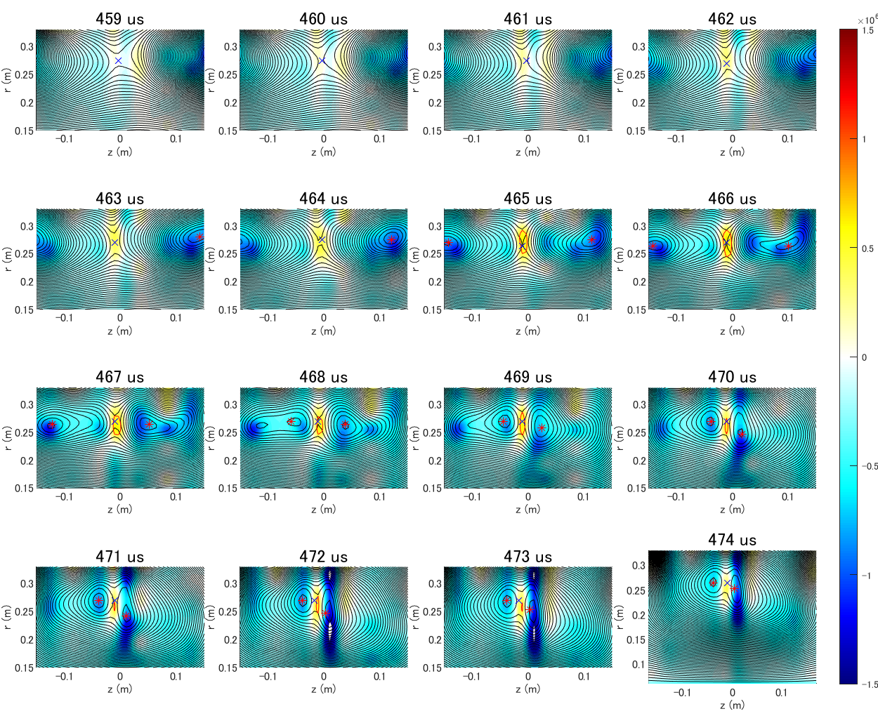
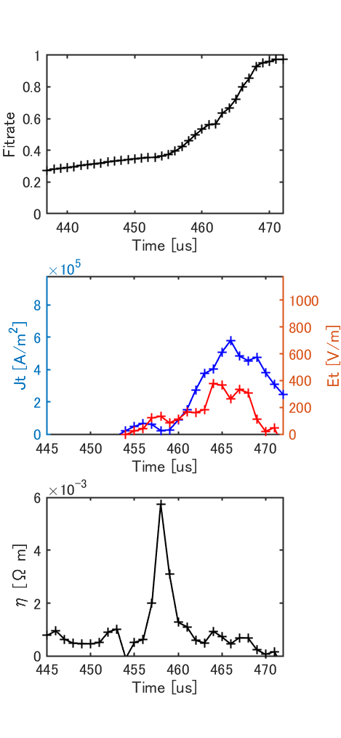
1345 (EF160A）

Slide 9
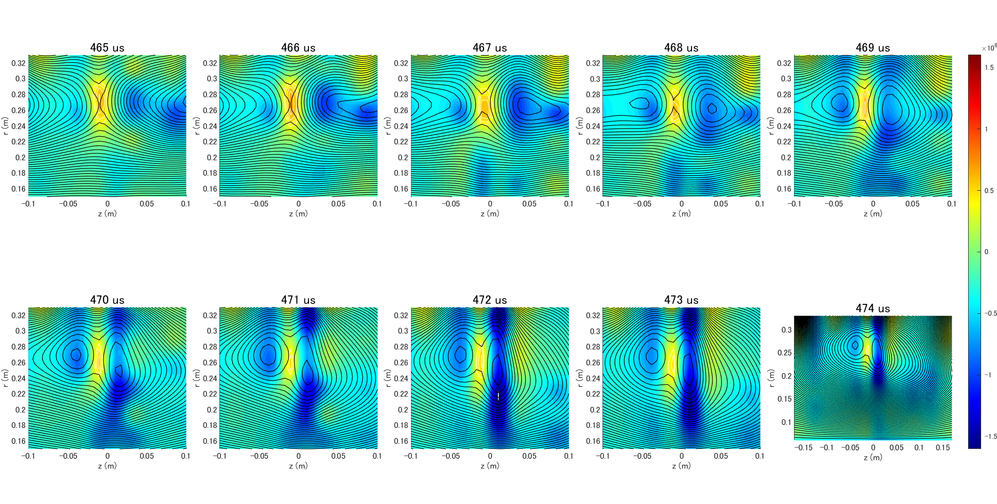
1345 (EF160A）

Slide 10
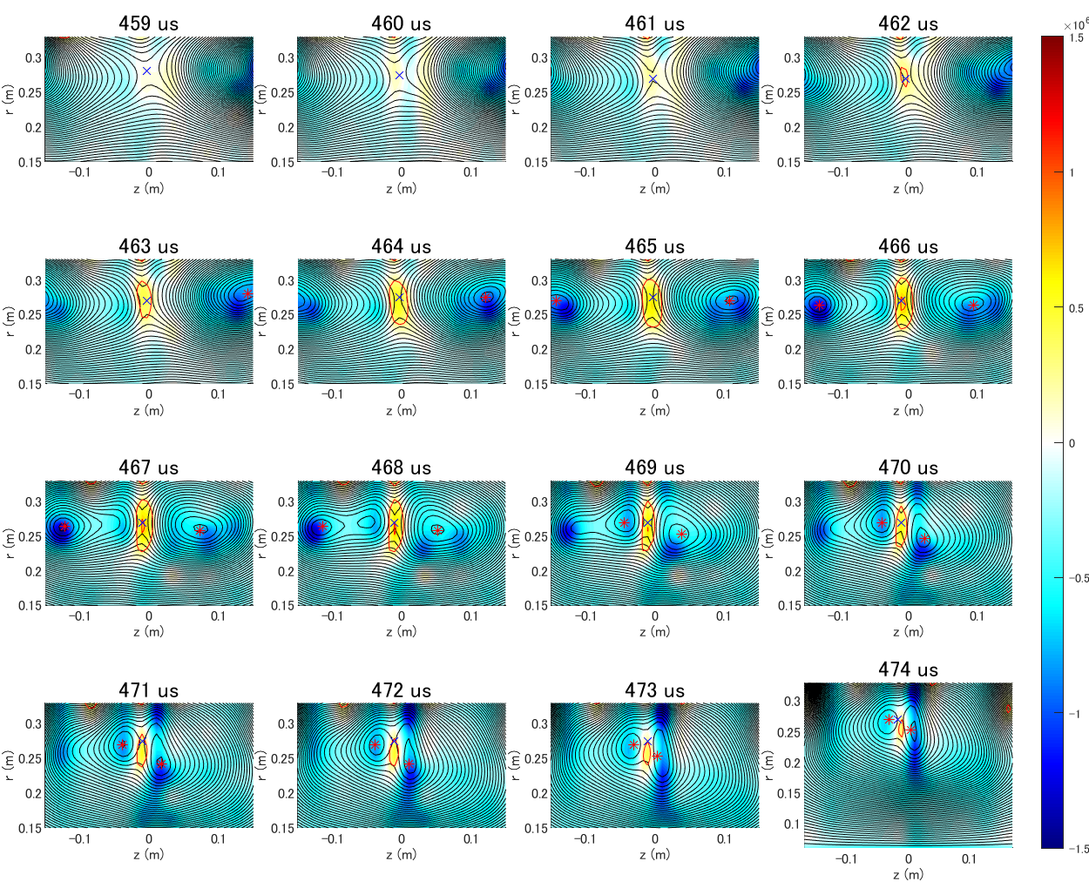
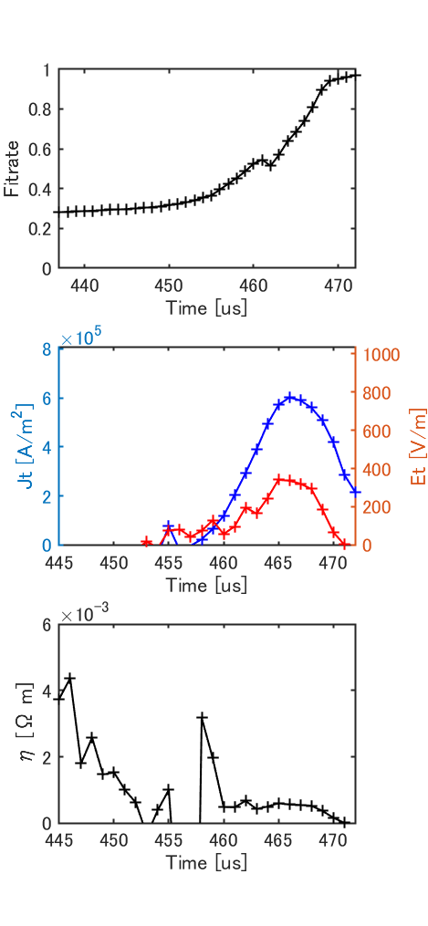
1344

Slide 11
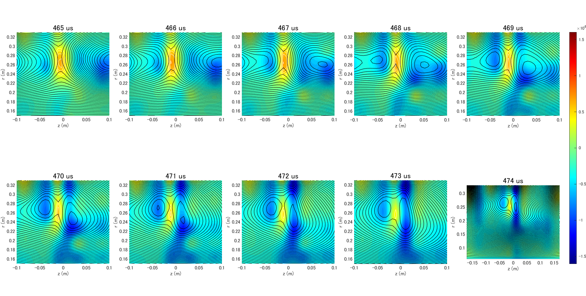
1344

Slide 12
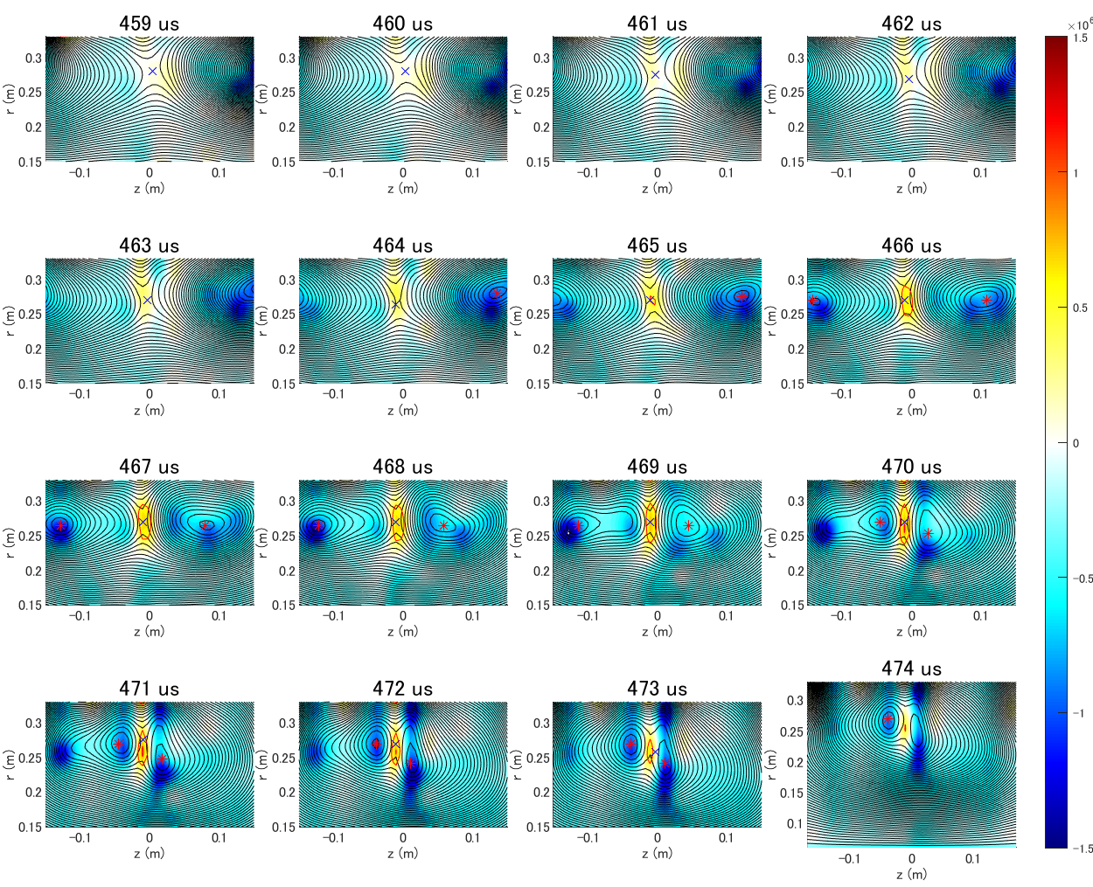
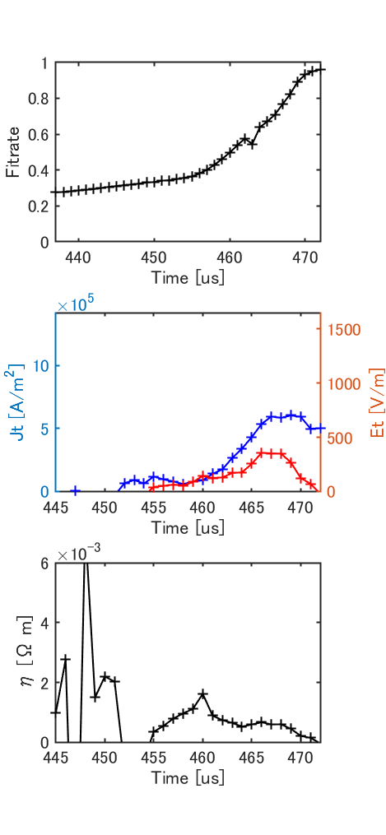
1336校正係数調整後

Slide 13
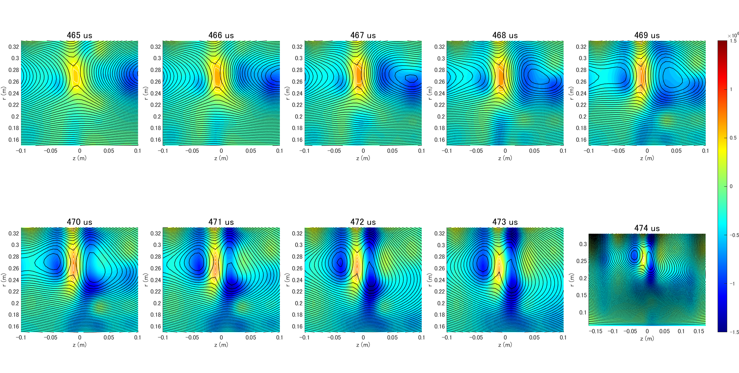
1336校正係数調整後

Slide 14
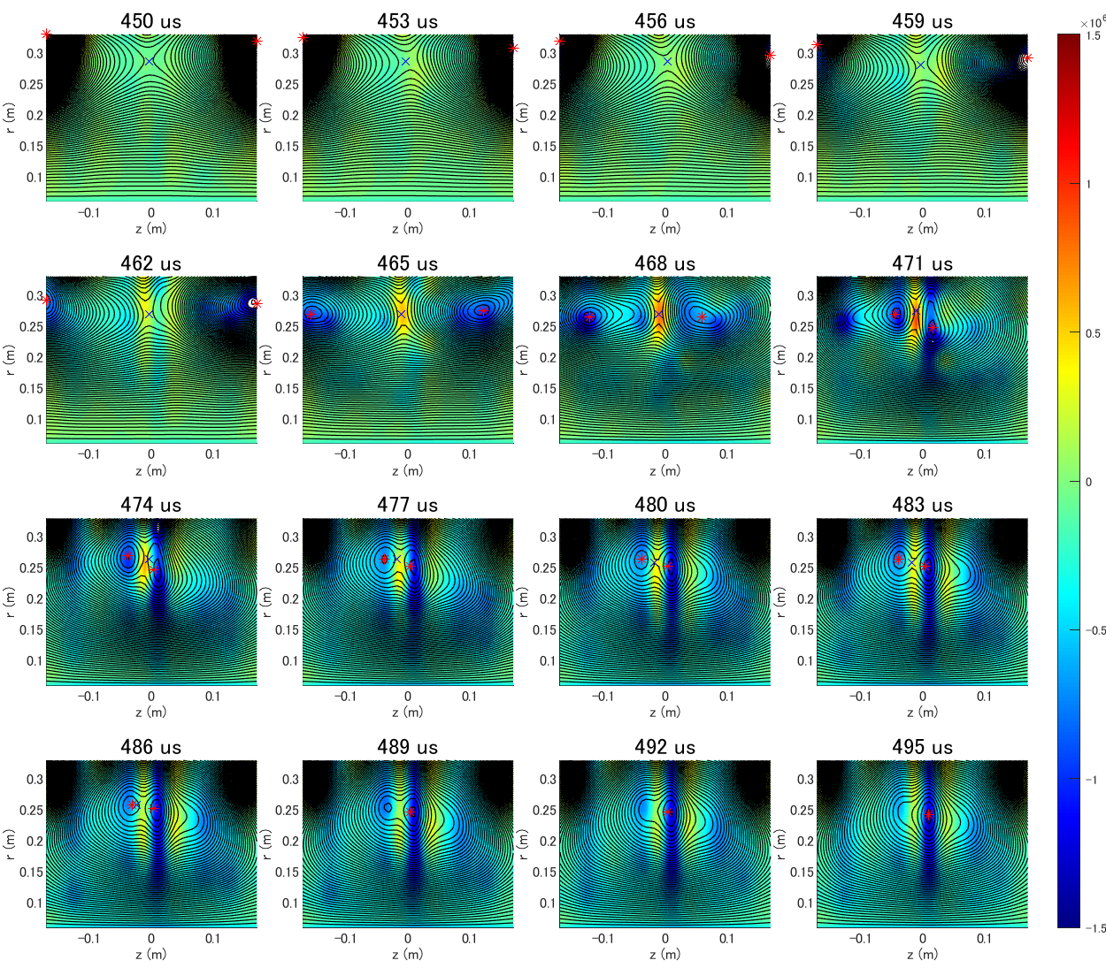
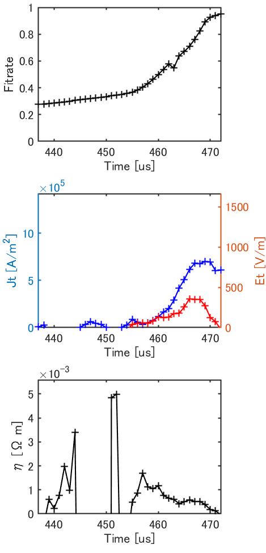
1336調整前 (比較)

